Slide 1






Закупки у СМСП
ООО «АБВ Закупки»
сайт: абв-госзакупки.рф
Vk: abvzakupki_44fz_223fz
инстаграм: abvzakupki

Slide 2
ЗАКУПКИ У СУБЪЕКТОВ МАЛОГО И СРЕДНЕГО ПРЕДПРИНИМАТЕЛЬСТВА (МСП)
п. 2 ч. 8 ст. 3 Закона № 223-ФЗ
Постановление Правительства РФ от 11.12.2014 №1352
«Об особенностях участия субъектов малого и среднего предпринимательства в закупках товаров, работ, услуг отдельными видами юридических лиц»
Положение об особенностях участия субъектов МСП
Годовой объем закупок и порядок его расчета
Требования к содержанию годового отчета
Форма годового отчета
+ Постановление Правительства РФ от 21.11.2015 № 1255 – утверждён порядок проведения Корпорацией
МСП мониторинга
С 28.03.2020 преимущества для МСП распространяются также на самозанятых граждан.

Slide 3
Статья 4
Федерального закона от 24.07.2007 N 209-ФЗ (ред. от 02.07.2021) "О развитии малого и среднего предпринимательства в Российской Федерации"

Slide 4

Признаки СМСП
Доля участия РФ, субъекта РФ, муниципального образования – не более 25 %
Средняя численность работников:
Для МП – 100 человек СП более 101 до 250 человек
3. Доход :
800 млн.р. 2 млрд.р.

Slide 5
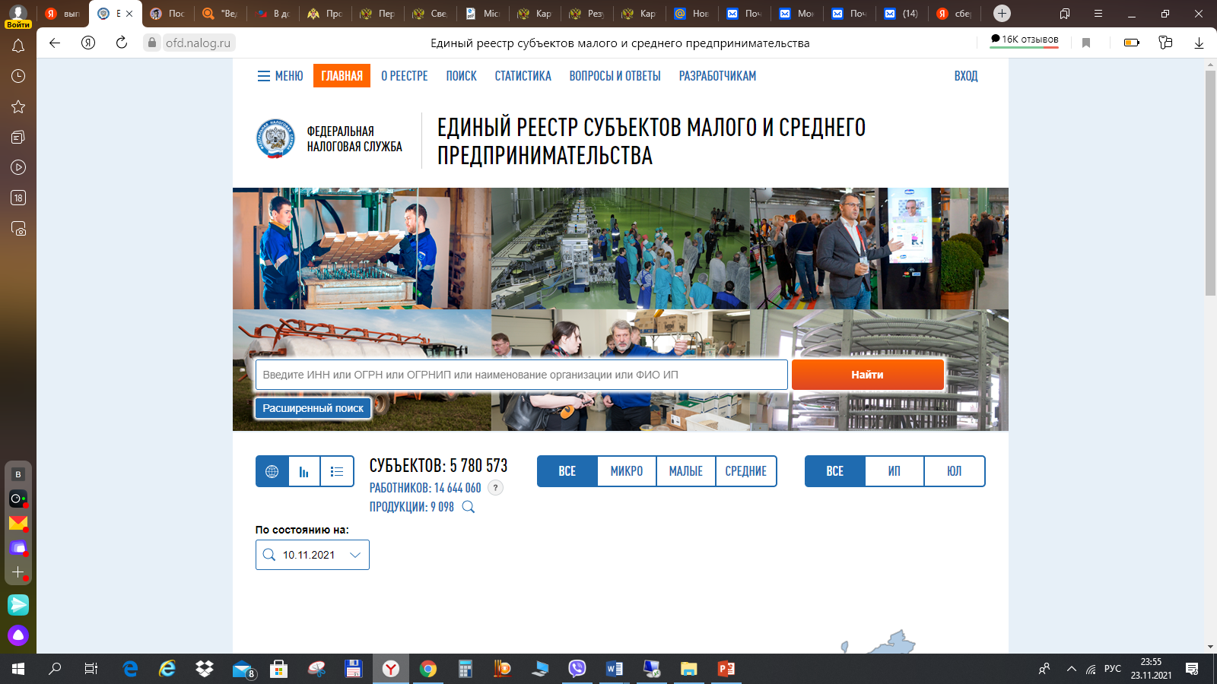
Декларация статуса СМСП не требуется, заказчик проверяет статус СМСП самостоятельно

Slide 6
заказчик принимает решение об отказе в допуске к участию в закупке участника закупки или об отказе от заключения договора с участником закупки в случае отсутствия информации об участнике закупки

Slide 7
Планирование закупок в 2025 году
1. Формирование перечня закупок у СМСП;
2. Размещение перечня закупок у СМСП
3. Расчет объема закупок у СМСП
4. Введение в плане закупок реестра закупок у СМСП

Slide 8
НОВАЯ ОБЯЗАННОСТЬ!!!
ФОРМИРОВАНИЕ ПЕРЕЧНЯ ЗАКУПОК У СМСП и РАЗМЕЩЕНИЕ ЕГО В ЕИС:
Приказ на утверждение перечня!
Формирование перечня из справочника ОКПД-2
Соблюдение перечня при закупках до 200 млн.р.- обязанность Заказчика
Соблюдение перечня закупок у СМСП от 200 до 800 млн.р.- право заказчика

Slide 9
Порядок формирования перечня закупок у СМПС
1. Анализ Постановления Правительства 1352
2. Анализ потребностей заказчика.

Slide 10
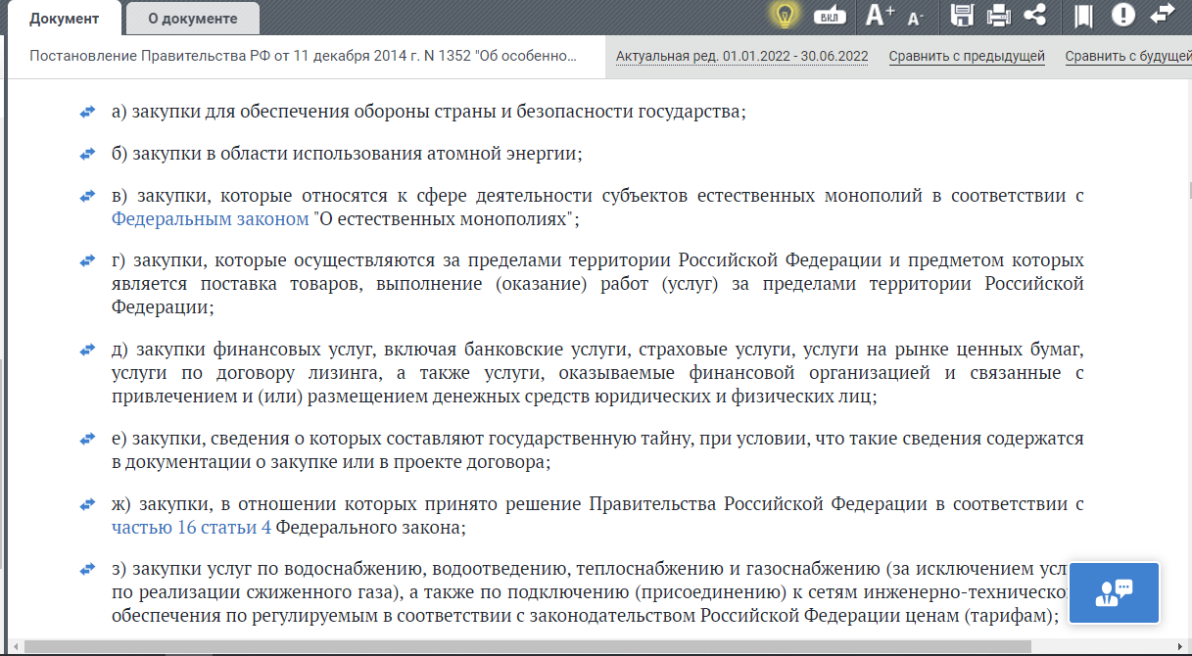
Постановление Правительства 1352

Slide 11
ВСЕ ЗАКУПКИ НАХОДЯЩИЕСЯ В ПЕРЕЧНЕ ДОЛЖНЫ БЫТЬ ОСУЩЕСТВЛЕНЫ ТОЛЬКО У СУБЪЕКТОВ МАЛОГО И СРЕДНЕГО ПРЕДПРИНИМАТЕЛЬСТВА
в том числе закупки у единственного поставщика до 100 т.р.

Slide 12
ЗАКУПКИ НЕ МОГУТ БЫТЬ СПЛАНИРОВАНЫ И ПРОВЕДЕНЫ У СМСП БЕЗ РАЗМЕЩЕННОГО ПЕРЕЧНЯ ЗАКУПОК ТОВАРОВ, РАБОТ, УСЛУГ ДЛЯ СУБЪЕКТОВ МАЛОГО И СРЕДНЕГО ПРЕДПРИНИМАТЕЛЬСТВА

Slide 13
Объем закупок у СМСП
Годовой стоимостной объем ЗАКУПОК – 25 % годового стоимостного объема договоров, планируемых к заключению заказчиком
Годовой объем договоров, заключенных у СМСП – 20 % годового стоимостного объеме договоров

Slide 14

Формула расчета СГОЗ для СМСП
СГОЗ по ПФХД – Объем переходящих обязательств – ПП1352
ДЛЯ ПГ Х25 % ДЛЯ ИТОГА Х20 %

Slide 15
Пример расчета
СГОЗ Заказчика – 20 000 000 рублей.
Вычитаем из СГОЗ:
Договоры, заключенные заказчиком до начала текущего года с оплатой в текущем году (должно соответствовать ПФХД);
Перечень договоров, определенных ПП 1352
ИТОГО:
СГОЗ для расчета объема закупок у СМСП

Slide 16
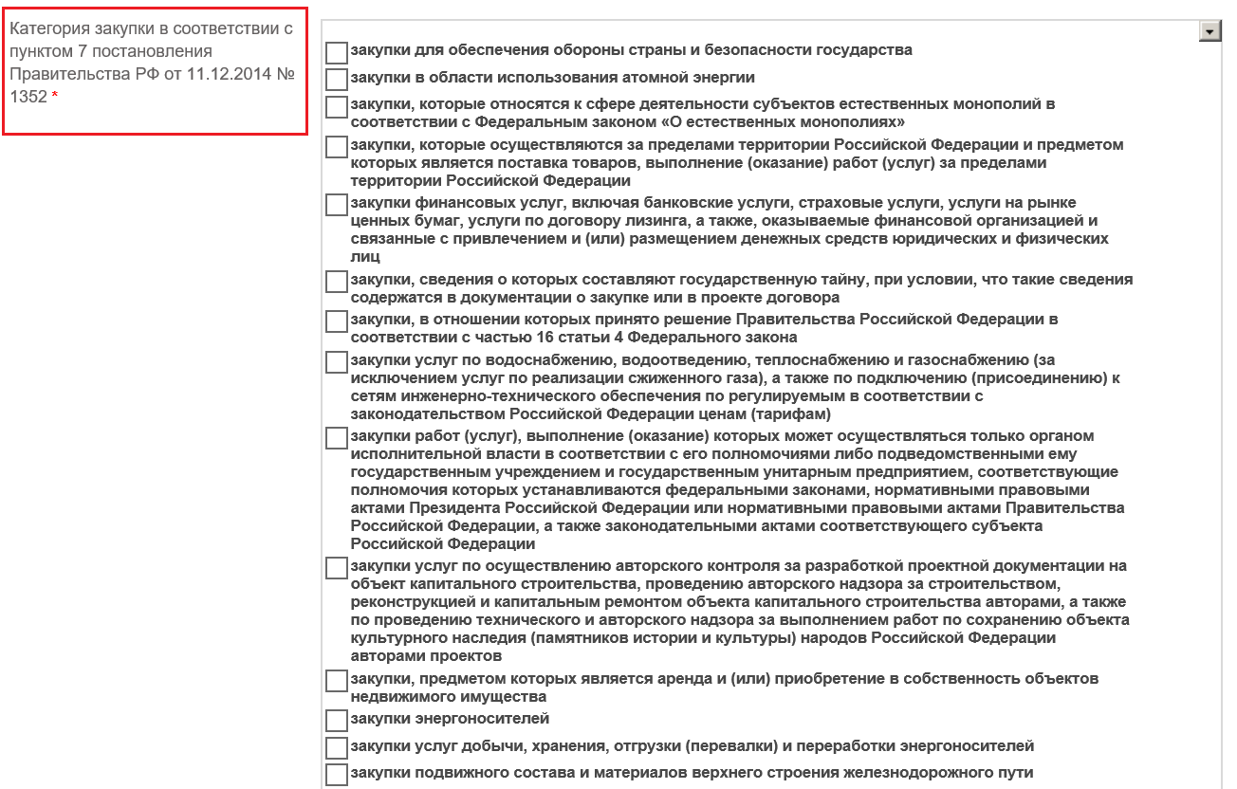
Закупки исключаемые при расчете годового объема закупок участников СМП

Slide 17
Расчет сгоз – 20 млн.р.
Переходящие обязательства 5 млн.р.
Ком.услуги – 3 млн.р.
Объем СГОЗ для СМП – 20 млн.р.- 5 млн.р-3 млн.р. = 12 млн.р.
В ПЛАНЕ ЗАКУПОК – 3 млн.р.
ИТОГ – 2,4 млн.р.

Slide 18
Перечень ТРУ у СМП
Алгоритм размещения в ЕИС закупок у СМП
План закупок – закупка СМП
Извещение о закупке – закупка СМП
Договор – закупка СМП

Slide 19
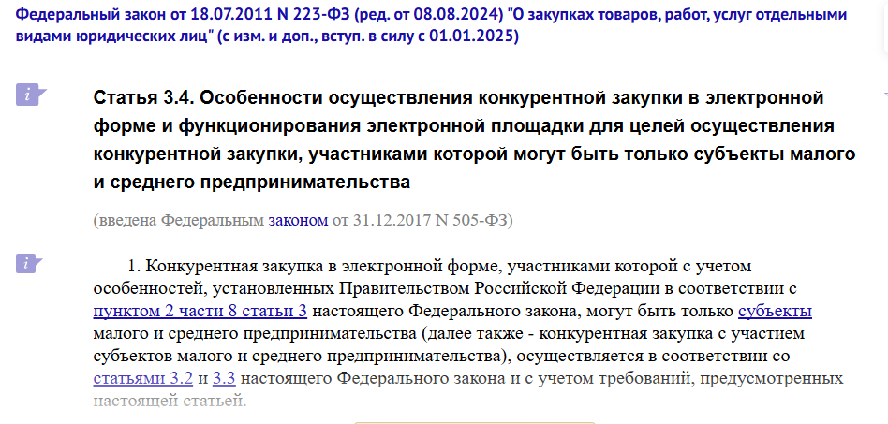
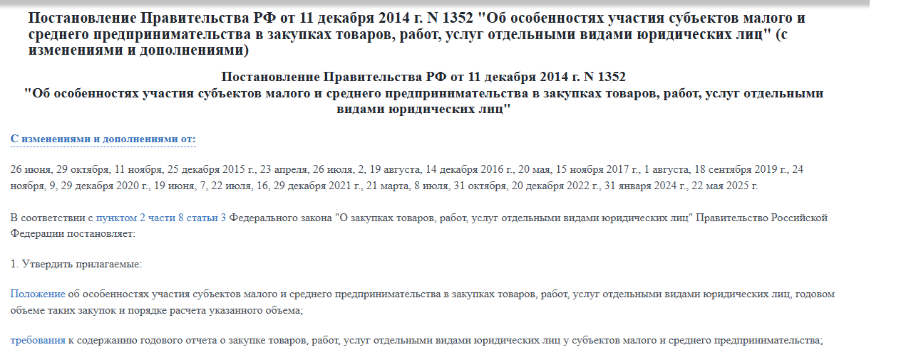
Регулирование закупок у СМСП

Slide 20
Возможные способы закупок у СМПС
Способ закупки | Срок проведения закупки
конкурса в электронной форме | До 30 млн.р.: 7 к.д. (подача заявок) + 3 к.д. (рассмотрение, оценка, сопоставление заявок)+10 к.д. до заключения договора Более 30 млн.р.: 15 к.д. (подача заявок) + 3 к.д. (рассмотрение, оценка, сопоставление заявок)+10 к.д. до заключения договора ДОПУСКАЕТСЯ ПЕРЕТОРЖКА
Аукцион | До 30 млн.р.: 7 к.д. (подача заявок) + 3 к.д. (рассмотрение 1 ч., аукцон, рассмотрение 2 частей)+10 к.д. до заключения договора Более 30 млн.р.: 15 к.д. (подача заявок) + 3 к.д. (рассмотрение 1 ч., аукцон, рассмотрение 2 частей)+10 к.д. до заключения договора

Slide 21
Способ закупки | Срок проведения закупки
Запрос котировок | До 7 млн! 4 р.д.(подача заявок)+ 1 р.д. (рассмотрение заявок)+10 к.д. (заключение договора)
Закупка у единственного поставщика в электронной форм | До 20 млн.р., Может быть ограничено положением о заупке. 1 р.д. (подача заявок), 1 р.д. (протокол) + 1 р.д. заключение договора

Slide 22
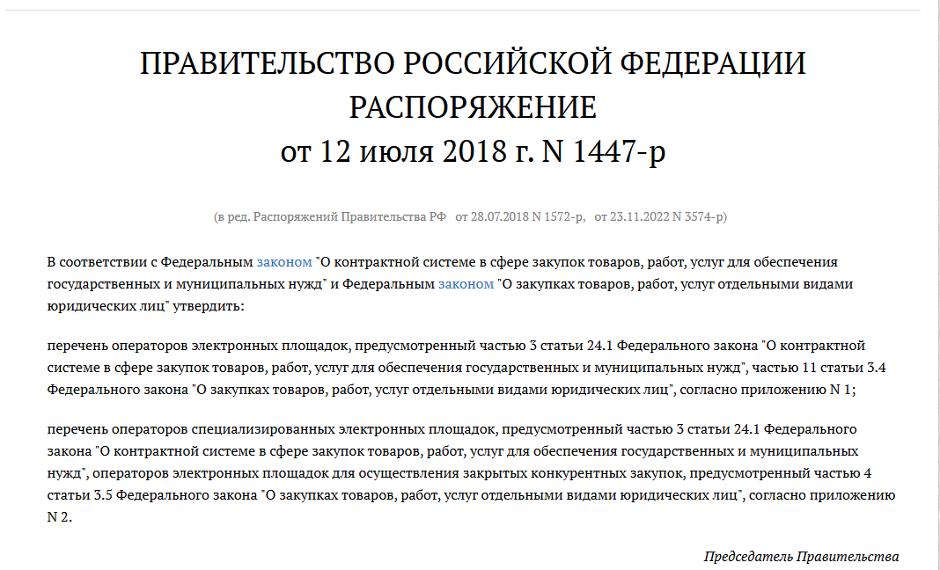
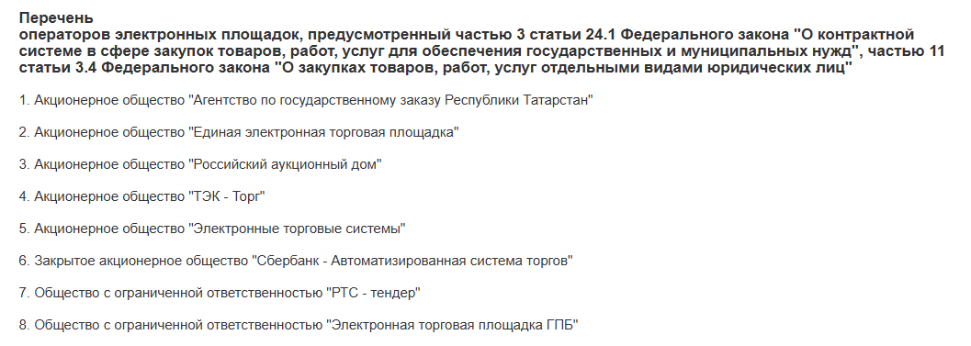
ЭТП для СМСП

Slide 23
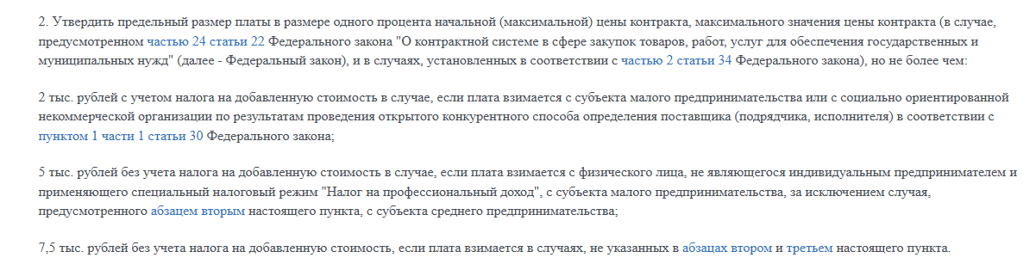
Плата услуг площадки

Slide 24
Обеспечение в закупках у СМСП
Обеспечение заявки: до 5 млн. рублей не устанавливается.
Свыше 5 млн. р. – право Заказчика, но не более 2 % НМЦД
Обеспечение исполнения договора:
а) не может превышать 5 процентов начальной (максимальной) цены договора (цены лота), если договором не предусмотрена выплата аванса;
б) устанавливается в размере аванса, если договором предусмотрена выплата аванса.

Slide 25
2 варианта предоставления обеспечения
1. Залог денежных средств: спец счет участника (обеспечение заявки) или р/с заказчика (обеспечение исполнения договора)
2. Независимая гарантия

Slide 26
Залог денежных средств на спец счете
В течение одного часа с момента окончания срока подачи заявок на участие в конкурентной закупке с участием субъектов малого и среднего предпринимательства оператор электронной площадки направляет в банк информацию об участнике закупки и размере денежных средств, необходимом для обеспечения заявки. Банк в течение одного часа с момента получения указанной информации осуществляет блокирование при наличии на специальном банковском счете участника закупки незаблокированных денежных средств в размере обеспечения указанной заявки и информирует оператора. Блокирование денежных средств не осуществляется в случае отсутствия на специальном банковском счете участника такой закупки денежных средств в размере для обеспечения указанной заявки либо в случае приостановления операций по такому счету в соответствии с законодательством Российской Федерации, о чем оператор электронной площадки информируется в течение одного часа. В случае, если блокирование денежных средств не может быть осуществлено по основаниям, предусмотренным настоящей частью, оператор электронной площадки обязан вернуть указанную заявку подавшему ее участнику в течение одного часа с момента получения соответствующей информации от банка.

Slide 27
Независимая гарантия должна соответствовать:
1) независимая гарантия должна быть выдана гарантом, предусмотренным частью 1 статьи 45 Федерального закона от 5 апреля 2013 года N 44-ФЗ "О контрактной системе в сфере закупок товаров, работ, услуг для обеспечения государственных и муниципальных нужд";

Slide 28
2) информация о независимой гарантии должна быть включена в реестр независимых гарантий, предусмотренный частью 8 статьи 45 Федерального закона от 5 апреля 2013 года N 44-ФЗ "О контрактной системе в сфере закупок товаров, работ, услуг для обеспечения государственных и муниципальных нужд";
3) независимая гарантия не может быть отозвана выдавшим ее гарантом;

Slide 29
4) независимая гарантия должна содержать:
а) условие об обязанности гаранта уплатить заказчику (бенефициару) денежную сумму по независимой гарантии не позднее десяти рабочих дней со дня, следующего за днем получения гарантом требования заказчика (бенефициара), соответствующего условиям такой независимой гарантии, при отсутствии предусмотренных Гражданским кодексом Российской Федерации оснований для отказа в удовлетворении этого требования;
б) перечень документов, подлежащих представлению заказчиком гаранту одновременно с требованием об уплате денежной суммы по независимой гарантии, в случае установления такого перечня Правительством Российской Федерации в соответствии с пунктом 4 части 32 настоящей статьи;
в) указание на срок действия независимой гарантии, который не может составлять менее одного месяца с даты окончания срока подачи заявок на участие в такой закупке.

Slide 30
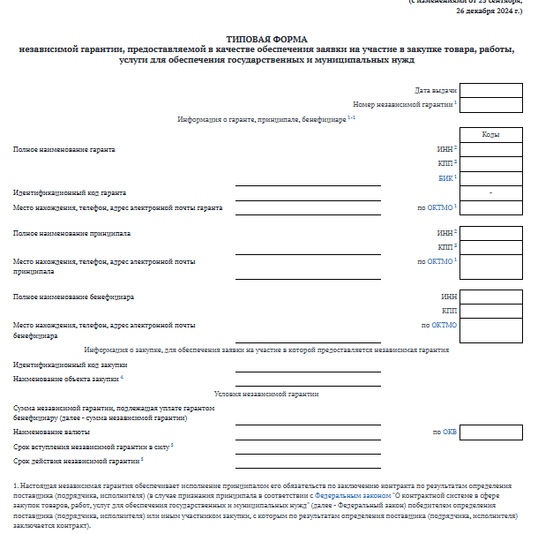

Slide 31
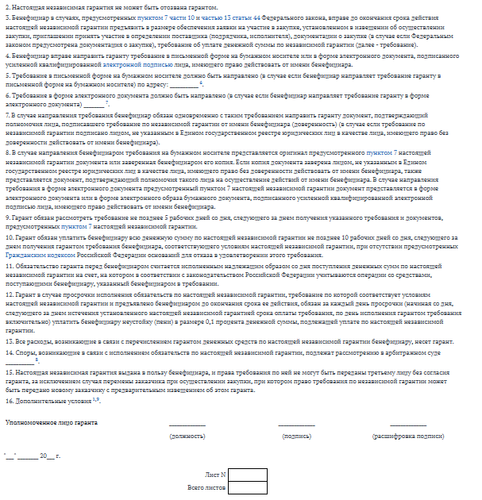

Slide 32
В документации о конкурентной закупке заказчик вправе установить обязанность представления следующих информации и документов:
1) наименование, фирменное наименование (при наличии), адрес юридического лица в пределах места нахождения юридического лица, учредительный документ, если участником конкурентной закупки с участием субъектов малого и среднего предпринимательства является юридическое лицо;
2) фамилия, имя, отчество (при наличии), паспортные данные, адрес места жительства физического лица, зарегистрированного в качестве индивидуального предпринимателя, если участником конкурентной закупки с участием субъектов малого и среднего предпринимательства является индивидуальный предприниматель;
3) идентификационный номер налогоплательщика участника конкурентной закупки с участием субъектов малого и среднего предпринимательства или в соответствии с законодательством соответствующего иностранного государства аналог идентификационного номера налогоплательщика (для иностранного лица);

Slide 33
4) идентификационный номер налогоплательщика (при наличии) учредителей, членов коллегиального исполнительного органа, лица, исполняющего функции единоличного исполнительного органа юридического лица, если участником конкурентной закупки с участием субъектов малого и среднего предпринимательства является юридическое лицо, или в соответствии с законодательством соответствующего иностранного государства аналог идентификационного номера налогоплательщика таких лиц;
5) копия документа, подтверждающего полномочия лица действовать от имени участника конкурентной закупки с участием субъектов малого и среднего предпринимательства, за исключением случаев подписания заявки:
а) индивидуальным предпринимателем, если участником такой закупки является индивидуальный предприниматель;
б) лицом, указанным в едином государственном реестре юридических лиц в качестве лица, имеющего право без доверенности действовать от имени юридического лица (далее в настоящей статье - руководитель), если участником такой закупки является юридическое лицо;

Slide 34
6) копии документов, подтверждающих соответствие участника конкурентной закупки с участием субъектов малого и среднего предпринимательства требованиям, установленным в соответствии с законодательством Российской Федерации к лицам, осуществляющим поставку товара, выполнение работы, оказание услуги, являющихся предметом закупки, за исключением случая, предусмотренного подпунктом "е" пункта 9 ст 3.4
* е) соответствие участника конкурентной закупки с участием субъектов малого и среднего предпринимательства указанным в документации о конкурентной закупке требованиям законодательства Российской Федерации к лицам, осуществляющим поставку товара, выполнение работы, оказание услуги, являющихся предметом закупки, если в соответствии с законодательством Российской Федерации информация и документы, подтверждающие такое соответствие, содержатся в открытых и общедоступных государственных реестрах, размещенных в информационно-телекоммуникационной сети "Интернет" (с указанием адреса сайта или страницы сайта в информационно-телекоммуникационной сети "Интернет", на которых размещены эти информация и документы);

Slide 35
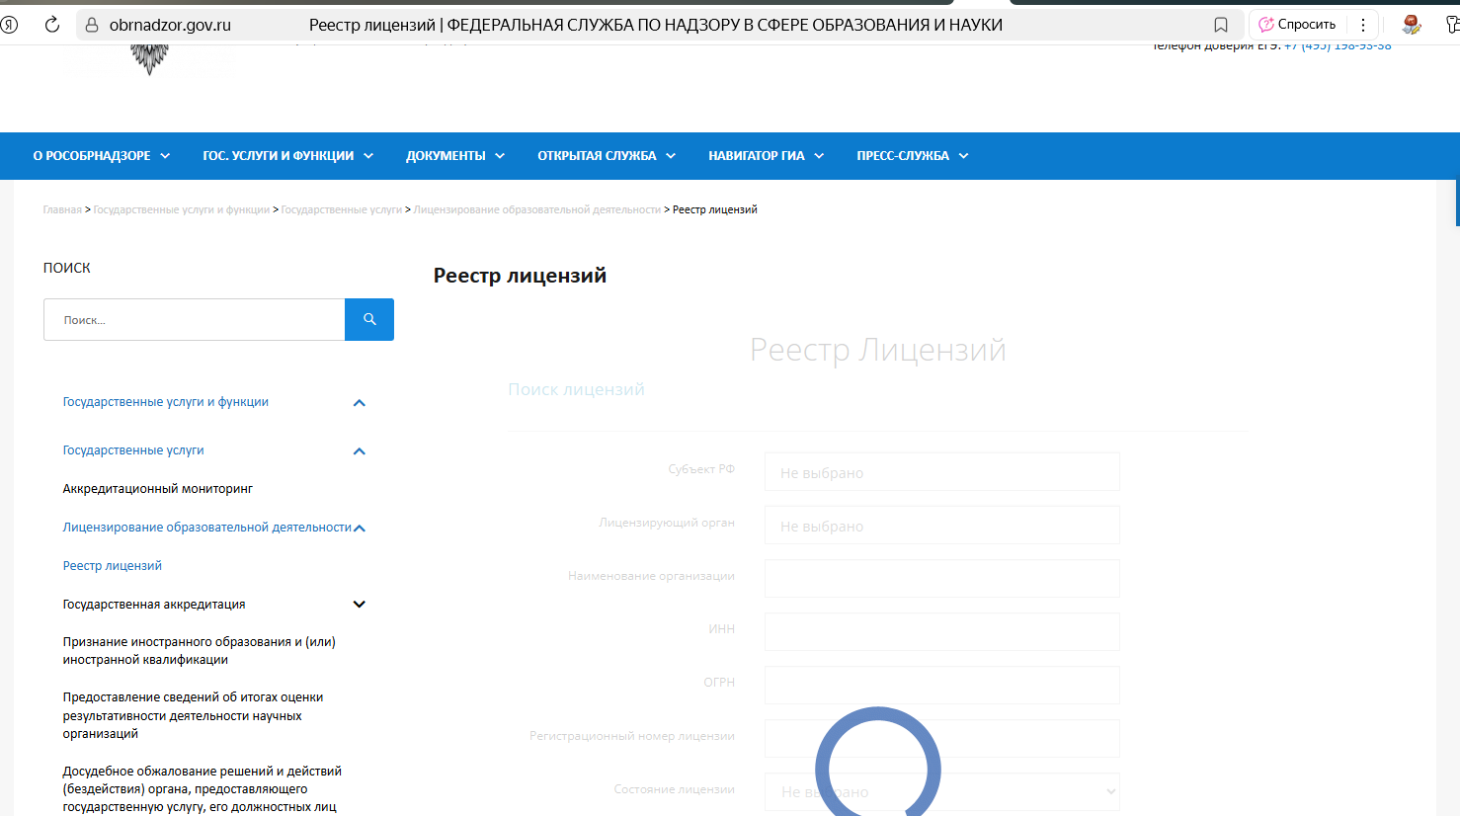
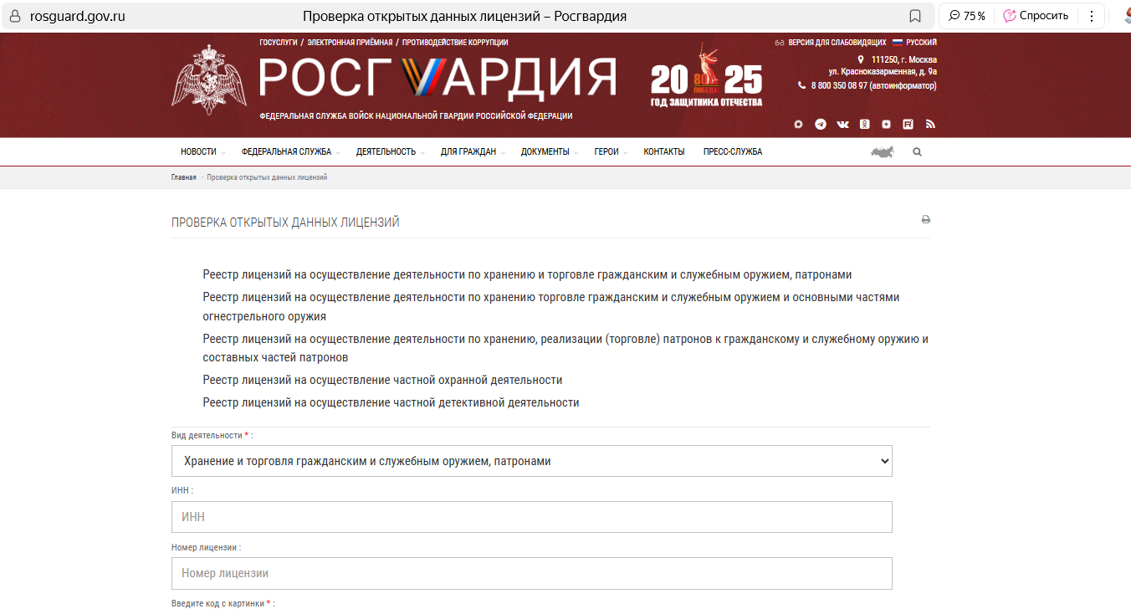

Slide 36
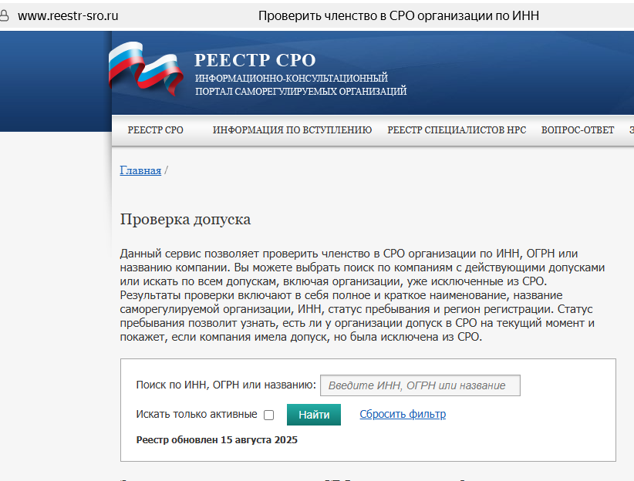
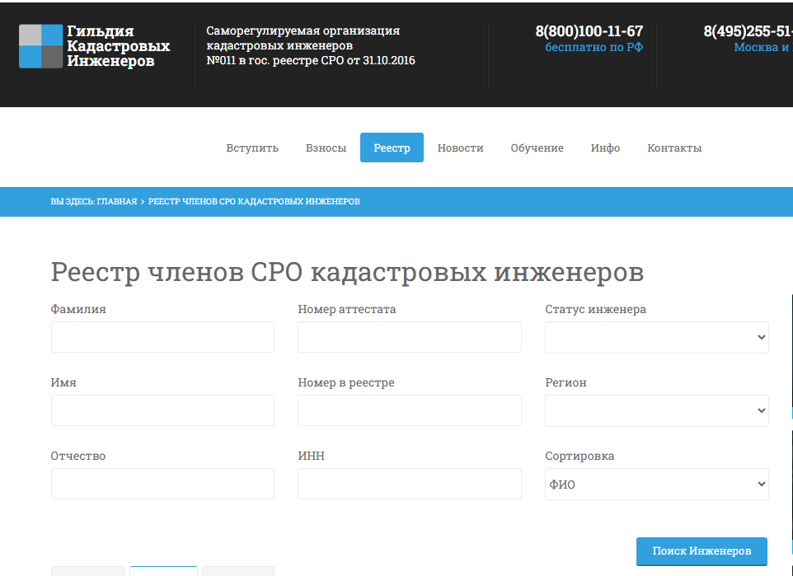

Slide 37
7) копия решения о согласии на совершение крупной сделки или о последующем одобрении этой сделки, если требование о наличии указанного решения установлено законодательством Российской Федерации и для участника конкурентной закупки с участием субъектов малого и среднего предпринимательства заключение по результатам такой закупки договора либо предоставление обеспечения заявки на участие в такой закупке (если требование об обеспечении заявок установлено заказчиком в извещении об осуществлении такой закупки, документации о конкурентной закупке), обеспечения исполнения договора (если требование об обеспечении исполнения договора установлено заказчиком в извещении об осуществлении такой закупки, документации о конкурентной закупке) является крупной сделкой;
8) информация и документы об обеспечении заявки на участие в конкурентной закупке с участием субъектов малого и среднего предпринимательства, если соответствующее требование предусмотрено извещением об осуществлении такой закупки, документацией о конкурентной закупке:
а) реквизиты специального банковского счета участника конкурентной закупки с участием субъектов малого и среднего предпринимательства, если обеспечение заявки на участие в такой закупке предоставляется участником такой закупки путем внесения денежных средств;
б) независимая гарантия или ее копия, если в качестве обеспечения заявки на участие в конкурентной закупке с участием субъектов малого и среднего предпринимательства участником такой закупки предоставляется независимая гарантия;

Slide 38
9) декларация, подтверждающая на дату подачи заявки на участие в конкурентной закупке с участием субъектов малого и среднего предпринимательства:
а) непроведение ликвидации участника конкурентной закупки с участием субъектов малого и среднего предпринимательства - юридического лица и отсутствие решения арбитражного суда о признании участника такой закупки - юридического лица или индивидуального предпринимателя несостоятельным (банкротом);
б) неприостановление деятельности участника конкурентной закупки с участием субъектов малого и среднего предпринимательства в порядке, установленном Кодексом Российской Федерации об административных правонарушениях;
в) отсутствие у участника конкурентной закупки с участием субъектов малого и среднего предпринимательства недоимки по налогам, сборам, задолженности по иным обязательным платежам в бюджеты бюджетной системы Российской Федерации (за исключением сумм, на которые предоставлены отсрочка, рассрочка, инвестиционный налоговый кредит в соответствии с законодательством Российской Федерации о налогах и сборах, которые реструктурированы в соответствии с законодательством Российской Федерации, по которым имеется вступившее в законную силу решение суда о признании обязанности заявителя по уплате этих сумм исполненной или которые признаны безнадежными к взысканию в соответствии с законодательством Российской Федерации о налогах и сборах) за прошедший календарный год, размер которых превышает двадцать пять процентов балансовой стоимости активов участника такой закупки, по данным бухгалтерской (финансовой) отчетности за последний отчетный период. Участник такой закупки считается соответствующим установленному требованию в случае, если им в установленном порядке подано заявление об обжаловании указанных недоимки, задолженности и решение по данному заявлению на дату рассмотрения заявки на участие в конкурентной закупке с участием субъектов малого и среднего предпринимательства не принято;

Slide 39
г) отсутствие у участника конкурентной закупки с участием субъектов малого и среднего предпринимательства - физического лица, зарегистрированного в качестве индивидуального предпринимателя, либо у руководителя, членов коллегиального исполнительного органа, лица, исполняющего функции единоличного исполнительного органа, или главного бухгалтера юридического лица - участника конкурентной закупки с участием субъектов малого и среднего предпринимательства непогашенной или неснятой судимости за преступления в сфере экономики и (или) преступления, предусмотренные статьями 289, 290, 291, 291.1 Уголовного кодекса Российской Федерации, а также неприменение в отношении указанных физических лиц наказания в виде лишения права занимать определенные должности или заниматься определенной деятельностью, которые связаны с поставкой товара, выполнением работы, оказанием услуги, являющихся предметом осуществляемой закупки, и административного наказания в виде дисквалификации;
д) отсутствие фактов привлечения в течение двух лет до момента подачи заявки на участие в конкурентной закупке с участием субъектов малого и среднего предпринимательства участника такой закупки - юридического лица к административной ответственности за совершение административного правонарушения, предусмотренного статьей 19.28 Кодекса Российской Федерации об административных правонарушениях;

Slide 40
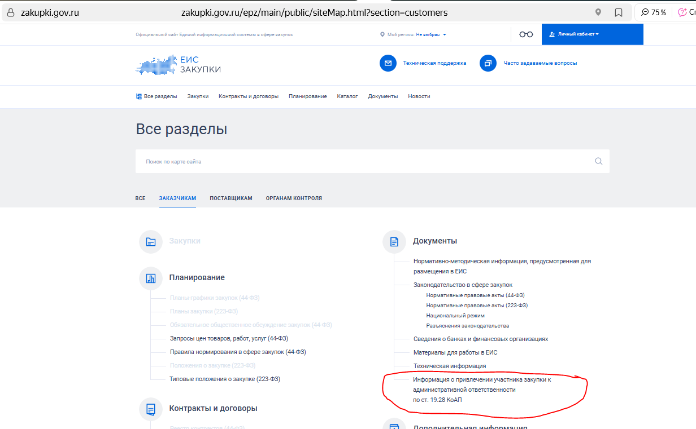
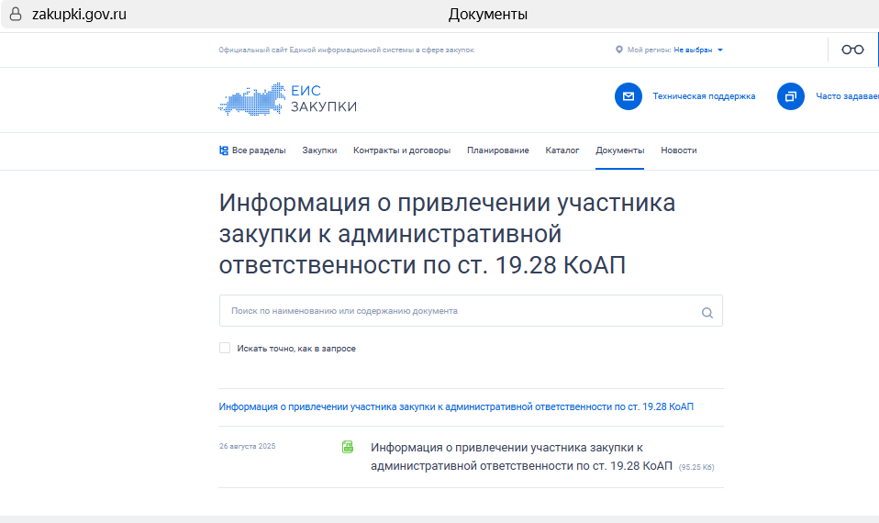

Slide 41
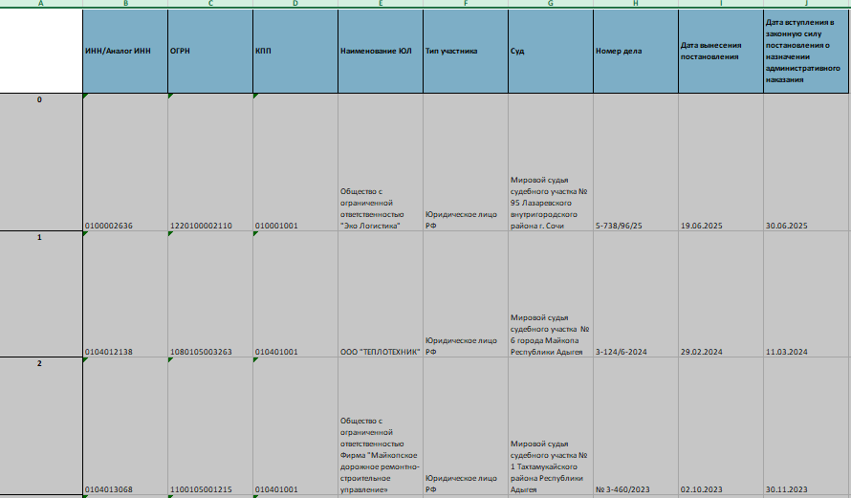

Slide 42
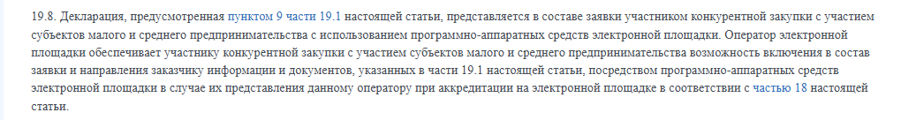
Требования к декларации

Slide 43
е) соответствие участника конкурентной закупки с участием субъектов малого и среднего предпринимательства указанным в документации о конкурентной закупке требованиям законодательства Российской Федерации к лицам, осуществляющим поставку товара, выполнение работы, оказание услуги, являющихся предметом закупки, если в соответствии с законодательством Российской Федерации информация и документы, подтверждающие такое соответствие, содержатся в открытых и общедоступных государственных реестрах, размещенных в информационно-телекоммуникационной сети "Интернет" (с указанием адреса сайта или страницы сайта в информационно-телекоммуникационной сети "Интернет", на которых размещены эти информация и документы);

Slide 44
ж) обладание участником конкурентной закупки с участием субъектов малого и среднего предпринимательства исключительными правами на результаты интеллектуальной деятельности, если в связи с исполнением договора заказчик приобретает права на такие результаты;
з) обладание участником конкурентной закупки с участием субъектов малого и среднего предпринимательства правами использования результата интеллектуальной деятельности в случае использования такого результата при исполнении договора;

Slide 45
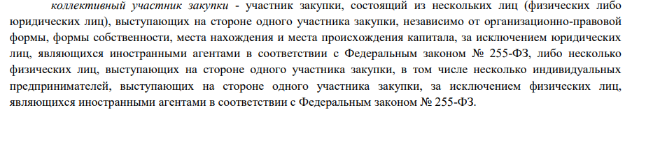
Коллективный участник в СМСП ч.5 ст. 3 223-фз

Slide 46
Письмо Минфина России от 20.06.2023 N 24-07-09/56775
Статья 3.4 Закона № 223-ФЗ* не содержит положений, допускающих возможность участия в конкурентной закупке с участием субъектов малого и среднего предпринимательства нескольких юридических лиц или нескольких индивидуальных предпринимателей, выступающих на стороне одного участника закупки.
По мнению Минфина России, проведение конкурентной закупки с участием субъектов МСП не предполагает коллективного участия субъектов МСП в такой закупке.

Slide 47
Документы заявки
10) предложение участника конкурентной закупки с участием субъектов малого и среднего предпринимательства в отношении предмета такой закупки;
11) копии документов, подтверждающих соответствие товара, работы или услуги, являющихся предметом закупки, требованиям, установленным в соответствии с законодательством Российской Федерации, в случае, если требования к данным товару, работе или услуге установлены в соответствии с законодательством Российской Федерации и перечень таких документов предусмотрен документацией о конкурентной закупке. При этом не допускается требовать представление указанных документов, если в соответствии с законодательством Российской Федерации они передаются вместе с товаром;
12) наименование страны происхождения поставляемого товара (при осуществлении закупки товара, в том числе поставляемого заказчику при выполнении закупаемых работ, оказании закупаемых услуг), информация и документы, определенные в соответствии с пунктом 2 части 2 статьи 3.1-4 настоящего Федерального закона;
13) предложение о цене договора (единицы товара, работы, услуги), за исключением проведения аукциона в электронной форме.

Slide 48
Если есть критерии оценки
В случае, если документацией о конкурентной закупке установлено применение к участникам конкурентной закупки с участием субъектов малого и среднего предпринимательства, к предлагаемым ими товарам, работам, услугам, к условиям исполнения договора критериев и порядка оценки и сопоставления заявок на участие в такой закупке, данная документация должна содержать указание на информацию и документы, подлежащие представлению в заявке на участие в такой закупке для осуществления ее оценки. При этом отсутствие указанных информации и документов не является основанием для отклонения заявки.

Slide 49
19.3. Не допускается установление в документации о конкурентной закупке обязанности представлять в заявке на участие в такой закупке информацию и документы, не предусмотренные частями 19.1 и 19.2 ст. 3 223-фз

Slide 50
Ограничения на критерии
19.4. При осуществлении конкурентной закупки с участием субъектов малого и среднего предпринимательства путем проведения аукциона в электронной форме, запроса котировок в электронной форме установление критериев и порядка оценки, указанных в части 19.2 ст.3.4, не допускается.
При закупке у ед. поставщика в электронной форме

Slide 51
Состав заявки на участие в закупке
Вид закупки | Структура заявки
Конкурс | 1 часть: предложение участника конкурентной закупки с участием субъектов малого и среднего предпринимательства в отношении предмета такой закупки; 2 часть: информацию и документы, предусмотренные пунктами 1 - 9, 11 и 12 части 19.1, а также частью 19.2 ст.3.4
Аукцион | 1 часть: предложение участника конкурентной закупки с участием субъектов малого и среднего предпринимательства в отношении предмета такой закупки; 2 часть: информацию и документы, предусмотренные пунктами 1 - 9, 11 и 12 части 19.1, а также частью 19.2 ст.3.4

Slide 52
Состав заявки на участие в закупке
Вид закупки | Состав заявки
Запрос котировок | Единая заявка, содержащая документы пунктами 1 - 9, 11 и 12 части 19.1, а также частью 19.2 ст.3.4
Закупка у единственного поставщика в электронной форме | Документы, предусмотренные положением о закупке

Slide 53
Закупка у единственного поставщика в электронной форме
а) осуществление закупки в электронной форме на электронной площадке, предусмотренной частью 10 статьи 3 ⁴ Федерального закона;
б) цена договора, заключенного с применением такого способа закупки, не должна превышать 20 млн. рублей;
в) размещение участником закупки из числа субъектов малого и среднего предпринимательства на электронной площадке предварительного предложения о поставке товара, выполнении работы, оказании услуги;

Slide 54
г) размещение заказчиком на электронной площадке информации о закупаемом товаре, работе, услуге, требований к таким товару, работе, услуге, участнику закупки из числа субъектов малого и среднего предпринимательства;
Извещение;
Техническое задание;
Проект договора
НМЦД

Slide 55
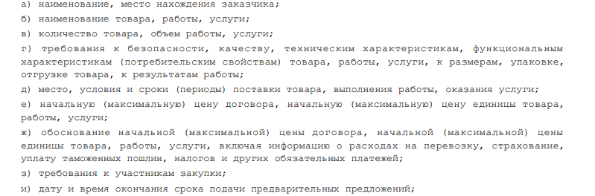
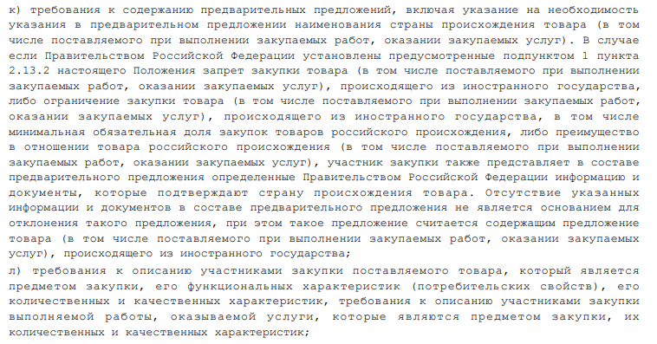
Содержание извещения о закупке у СМСП

Slide 56
д) определение оператором электронной площадки из состава предварительных предложений, предусмотренных подпунктом "в" настоящего пункта, соответствующих требованиям заказчика, предусмотренным подпунктом "г" настоящего пункта, предложений о поставке товара, выполнении работы, оказании услуги участников закупки из числа субъектов малого и среднего предпринимательства;
е) определение согласно критериям оценки, утвержденным в положении о закупке, заказчиком участника (участников) закупки из числа субъектов малого и среднего предпринимательства, с которым (которыми) заключается договор (договоры), из участников закупки, определенных оператором электронной площадки в соответствии с подпунктом "д" настоящего пункта;
ж) заключение с использованием электронной площадки договора (договоров) с участником (участниками) закупки из числа субъектов малого и среднего предпринимательства, определенным (определенными) заказчиком в соответствии с подпунктом "е" настоящего пункта, на условиях, определенных в соответствии с требованиями, предусмотренными подпунктом "г" настоящего пункта, а также предложением соответствующего участника закупки о поставке товара, выполнении работы, оказании услуги.

Slide 57
Условия проведения закупки у единственного поставщика
Срок публикации – за 1 рабочий день до даты окончания подачи заявок
Срок заключения договора – не позднее 20 к.д. с момента протокола
Определение победителя на основании протокола

Slide 58
Электронная форма договора

Slide 59
Срок оплаты

Slide 60




Спасибо за внимание!
Мы в сети
Мы в VК
Мы в Telegram
Наш сайт
Пермь, Елькина 3, 4 этаж, +7 (342) 281-72-44, info@абв-закупки.рф

